Slide 1


修德、博学、求实、创新
针对PU问题的多方联邦半监督推荐方法研究
答 辩 人：吕九峦
指导老师：韦庆杰
学 院：软件工程
答辩时间：2023.12.10

Slide 2
目录
1. 研究背景及意义
CONTENTS
2. 研究现状
3. 研究方向和未来计划
4. 后续工作

Slide 3
01
研究背景及意义

Slide 4

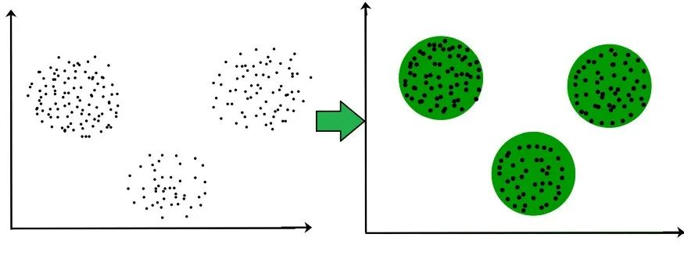
PU(Positve and Unlabeled)问题
Positive data
Negative data
Unlabeled data
研究背景及意义
有监督学习
研究现状
充足的标记数据
PU问题
半监督学习
研究方向和未来计划
少量的标注数据
大量的未标注数据
少量的正样本标注数据
大量的未标注数据
后续工作
无监督学习
意义
只有未标注数据

Slide 5
Unlabeled-Data-Deficient PU (UDD-PU)问题
Positive data
Negative data
Unlabeled data
研究背景及意义
PU问题
UDD-PU问题
研究现状
研究方向和未来计划
少量的正样本标注数据
大量的未标注数据
少量的正样本标注数据
后续工作

Slide 6
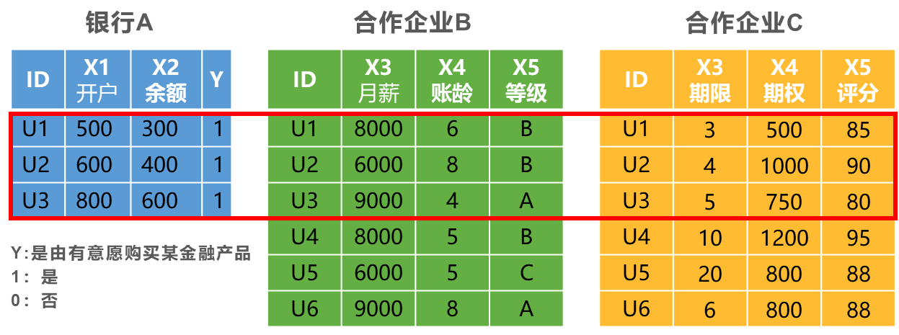
Unlabeled-Data-Deficient PU (UDD-PU)问题
Positive data
研究背景及意义
Unlabeled data
A
B
C
研究现状
研究方向和未来计划
PU问题
P
<<
U
后续工作
少量的标注数据
大量的未标注数据
对A方来说是一个未标记样本不足的PU学习问题(UDD-PU)
意义

Slide 7
意义
研究背景及意义
研究现状
UDD-PU问题是一个新挑战，通过解决UDD-PU问题，为电子商务、新闻推荐、医疗保健等领域的推荐系统提供一种新的解决方案，有助于提高推荐的准确性和用户满意度，同时保护用户的隐私和数据安全。
意义
研究方向和未来计划
后续工作

Slide 8
02
研究现状

Slide 9
联邦半监督学习
类别 | 方法 | 采用的半监督学习算法 | 应用数据 | 隐私保护方案 | 数据异质问题解决办法 | 如何提高性能 | 基于的联邦架构
标签在客户端 | RSCFed | 教师学生模型 | 图像类 | × | 加权距离聚合 | × | 横向
 | FedSSL | 伪标记 | 图像类 | 差分隐私 | 全局生成模型 | × | 横向
 | FedMatch | 伪标记 | 图像类 | × | 客户端间一致性 | 分散学习和稀疏学习 | 横向
 | FedPU | PU Learning | 图像类 | × | 客户端间一致性 | × | 横向
 | AdaFedSemi | 伪标记 | 图像类/文本类 | × | × | 调整置信度阈值和参与率 | 横向
 | DS-FL | 集成未标记 | 图像类 | × | × | 传输日志、无参数 | 横向
标签在服务器端 | SemiFL | 伪标记 | 图像类/文本类 | × | 减少熵的平均值 |  | 横向
 | FedMatch | 伪标记 | 图像类 | × | 客户端间一致性 | 分散学习和稀疏学习 | 横向
研究背景及意义
研究现状
研究方向和未来计划
后续工作

Slide 10
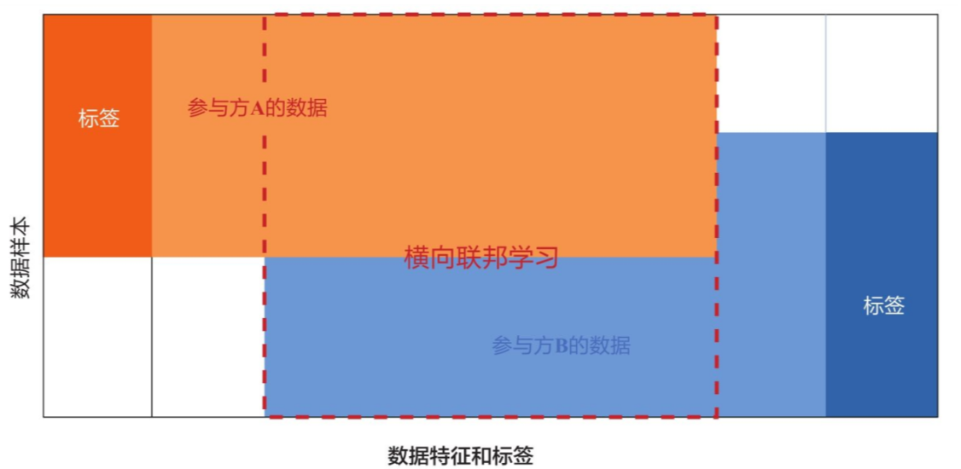
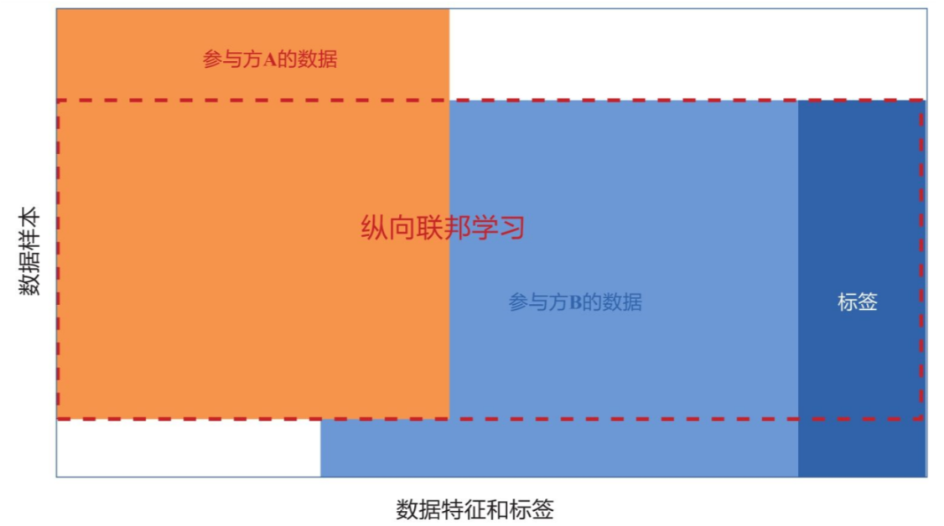
存在的问题
1. 如何在特征空间不同且部分数据未标记的情况下进行分类
研究背景及意义
研究现状
研究方向和未来计划
特征空间相同，样本ID不同
样本ID相同，特征空间不同
后续工作
训练数据不完全标注

Slide 11
存在的问题
2. 如何将现有的联邦半监督学习方法扩展到表格类数据
研究背景及意义
根据前面的方法总结表格，目前许多半监督学习方法主要应用于图像数据。然而，在大数据领域，数据类型多种多样，可能包括图像和表格数据。如何在半监督学习中应用这些方法并进行学习是一个亟待解决的问题。特别是当数据为表格类型时，基于图像的方法可能无法直接应用，需要开发适用于表格数据的半监督学习方法。
研究现状
研究方向和未来计划
3. 联邦学习本身架构的改进和优化
在研究联邦半监督学习的过程中，联邦学习的过程和算法细节成为关键挑战。例如，如何更好地构建数据交换模式以促进各方之间的协作，以及如何优化联邦学习的架构模式以提升性能和效率，都是需要解决的重要问题。解决这些问题将推动联邦半监督学习领域的发展，并改善实际应用中的性能
后续工作

Slide 12



实验数据集
研究背景及意义
Bank：这是一个与葡萄牙银行直接营销活动相关的数据集。营销活动通过电话呼叫进行。它包括四个数据集，我们使用的是"bank-additional-full"数据集，包含41,188个样本和20个输入/特征。数据按日期排序，时间跨度从2008年5月到2010年11月。分类的目标是预测客户是否会订阅（是/否）定期存款，由变量"y"表示。
研究现状
Credit：这个数据集包含30,000个信用卡客户的数据和24个变量，包括人口统计学和支付历史信息。该数据集用于构建预测模型，评估客户在下个月是否会违约贷款的可能性，由一个二进制目标变量表示违约状态。
研究方向和未来计划
后续工作
Census ：二分类数据集，目的为判断个人的收入是否大于50000美元。此数据集由Barry Becker从1994年美国人口普查数据库中提取的。该数据集包含48842个样本，包含6个数值型特征，8个类别型特征

Slide 13
评价指标
01
准确率-Accuracy：预测正确的结果占总样本的百分比
02
精确率-Precision：所有被预测为正的样本中实际为正的样本的概率
研究背景及意义
研究现状
研究方向和未来计划
03
召回率-Recall：实际为正的样本中被预测为正样本的概率
04
F1分数：1分数是精确率和召回率的调和平均值，其计算公式为：F1 = 2 * (Precision* Recall) / (Precision+ Recall)。F1分数的值范围在0到1之间，值越接近1表示模型的性能越好。
后续工作

Slide 14
03
研究方向和未来计划

Slide 15
研究方向
研究目标
研究背景及意义
利用多方数据，有效地解决UDD-PU问题，使各方能够在保护数据隐私和安全的同时，协同训练机器学习模型，实现多方联邦半监督推荐。
研究现状
拟研究内容1
研究方向和未来计划
针对PU问题的半监督学习方法研究
拟研究内容2
后续工作
针对UDD-PU问题的多方半监督推荐方法研究
拟研究内容3
VFPU的改进与优化

Slide 16
研究内容1：针对PU问题的半监督学习方法研究
Positive data
Unlabeled data
研究背景及意义
A
A
B
C
研究现状
联邦学习技术
研究方向和未来计划
P
P
U
UDD-PU问题
PU问题
后续工作
目标
找出未标记样本中潜在的正样本
如何训练
少量的正样本标注数据
大量的未标注数据

Slide 17
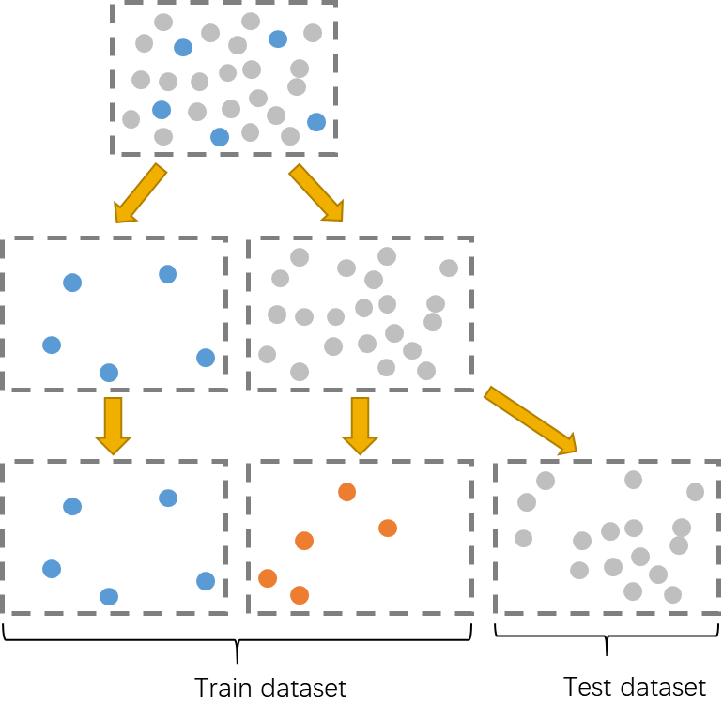

研究内容1：两步法+PU Bagging
Positive data
Unlabeled data
Negative data
研究背景及意义
重复T次
研究现状
采样、训练、预测
挑选出一定比例($θ$)的未标记样本加入正样本集合
研究方向和未来计划
.
.
.
迭代M轮条件停止
后续工作
训练
有监督分类器
评分

Slide 18

研究内容1：实验设置
研究背景及意义
为了比较不同的半监督学习方法在解决PU问题上的性能，在Bank，Credit，Census三个数据集上进行了实验，使用GBDT作为基学习器。
研究现状
为了模拟PU问题，隐藏了部分训练数据的标签，只保留少量正样本标签。
研究方向和未来计划
采用准确率来比较不同方法的性能，即对未标记样本进行打分排序，选出排名靠前的样本作为可靠正样本(记作$num$)，计算里面为真正为正样本的比例。
后续工作

Slide 19
研究内容1：实验结果
Datasets & Methods |  | 100 | 400 | 700 | 1000 | 1300 | 1600 | 1900 | 2100 | 2400
Bank | MixMatch | 32.81% | 32.50% | 31.25% | 27.97% | 24.85% | 24.53% | 20.31% | 13.44% | 12.03%
 | FixMatch | 27.81% | 27.03% | 25.47% | 25.16% | 24.07% | 13.60% | 13.28% | 12.66% | 12.50%
 | CoMatch | 31.56% | 27.82% | 24.85% | 24.69% | 24.07% | 18.13% | 17.19% | 12.50% | 12.03%
 | AdaMatch | 33.56% | 32.97% | 30.50% | 27.69% | 25.78% | 22.50% | 20.63% | 18.13% | 17.19%
 | SoftMatch | 32.81% | 31.88% | 31.56% | 25.16% | 24.53% | 21.88% | 19.38% | 17.19% | 12.50%
 | GBDT | 53.65% | 50.03% | 47.00% | 40.20% | 33.62% | 32.64% | 28.99% | 29.17% | 29.33%
 | Bagging_GBDT | 42.74% | 41.74% | 33.46% | 29.83% | 28.22% | 34.65% | 31.67% | 27.03% | 26.00%
 | 2Step_GBDT | 49.79% | 46.66% | 42.79% | 34.93% | 29.72% | 33.88% | 33.38% | 31.30% | 26.85%
 | Pseudo-Labelling | 33.30% | 22.20% | 22.00% | 20.90% | 21.80% | 22.20% | 24.10% | 23.00% | 22.70%
 | No_Fed_VFPU_GBDT (Our Method) | 77.00% | 68.25% | 66.86% | 63.80% | 59.62% | 57.63% | 54.26% | 53.95% | 52.38%
Credit | MixMatch | 29.29% | 25.75% | 25.34% | 25.34% | 24.09% | 24.09% | 23.88% | 23.47% | 21.18%
 | FixMatch | 27.00% | 25.55% | 25.34% | 24.30% | 23.88% | 23.47% | 22.85% | 22.43% | 21.39%
 | CoMatch | 26.79% | 25.75% | 25.55% | 24.92% | 24.09% | 23.88% | 23.47% | 22.85% | 21.18%
 | AdaMatch | 26.79% | 26.79% | 25.34% | 25.13% | 25.13% | 24.09% | 22.85% | 22.63% | 21.18%
 | SoftMatch | 26.38% | 25.55% | 24.09% | 23.88% | 23.47% | 22.85% | 22.43% | 21.18% | 20.97%
 | _GBDT | 42.80% | 38.21% | 34.62% | 30.67% | 31.56% | 29.30% | 29.89% | 28.65% | 25.43%
 | Bagging_GBDT | 42.74% | 32.86% | 30.40% | 26.72% | 25.52% | 27.48% | 26.17% | 26.91% | 24.55%
 | 2Step_GBDT | 42.74% | 39.50% | 33.29% | 30.17% | 31.77% | 31.97% | 26.24% | 27.57% | 26.00%
 | Pseudo-Labelling | 38.40% | 37.00% | 32.50% | 32.30% | 30.90% | 30.30% | 29.20% | 28.40% | 27.30%
 | No_Fed_VFPU_GBDT (Our Method) | 51.25% | 50.83% | 50.14% | 48.50% | 47.69% | 45.88% | 41.82% | 40.82% | 39.82%
Census | MixMatch | 37.72% | 37.06% | 36.39% | 35.94% | 36.05% | 35.49% | 34.15% | 32.81% | 32.59%
 | FixMatch | 38.84% | 38.61% | 37.28% | 37.06% | 36.39% | 35.71% | 34.38% | 33.93% | 32.36%
 | CoMatch | 37.18% | 36.51% | 34.06% | 33.39% | 32.97% | 32.49% | 31.38% | 31.38% | 31.38%
 | AdaMatch | 38.39% | 38.39% | 37.50% | 37.28% | 36.24% | 35.81% | 35.49% | 34.38% | 33.93%
 | SoftMatch | 38.84% | 37.28% | 35.94% | 35.86% | 35.04% | 34.15% | 33.93% | 32.81% | 29.91%
 | _GBDT | 64.00% | 64.00% | 61.00% | 64.00% | 58.00% | 57.00% | 54.00% | 51.00% | 54.00%
 | Bagging_GBDT | 68.00% | 58.00% | 59.00% | 55.00% | 54.00% | 49.00% | 52.00% | 48.00% | 51.00%
 | 2Step_GBDT | 66.00% | 68.00% | 63.00% | 62.00% | 56.00% | 58.00% | 51.00% | 52.00% | 53.00%
 | Pseudo-Labelling | 42.90% | 39.70% | 29.30% | 39.90% | 28.40% | 44.50% | 41.40% | 37.30% | 45.30%
 | No_Fed_VFPU_GBDT (Our Method) | 99.00% | 99.25% | 99.43% | 99.00% | 94.57% | 88.50% | 84.08% | 80.08% | 75.08%
研究背景及意义
研究现状
研究方向和未来计划
后续工作
结论
GBDT、Bagging GBDT、2Step_GBDT和No_Fed_VFPU_GBDT这四个方法在解决PU问题上的性能表现较好，其中No_Fed_VFPU_GBDT表现最好。

Slide 20
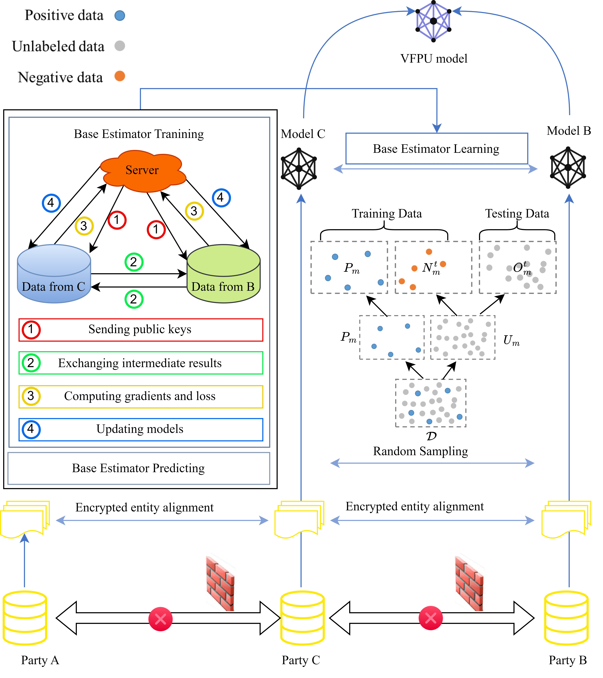
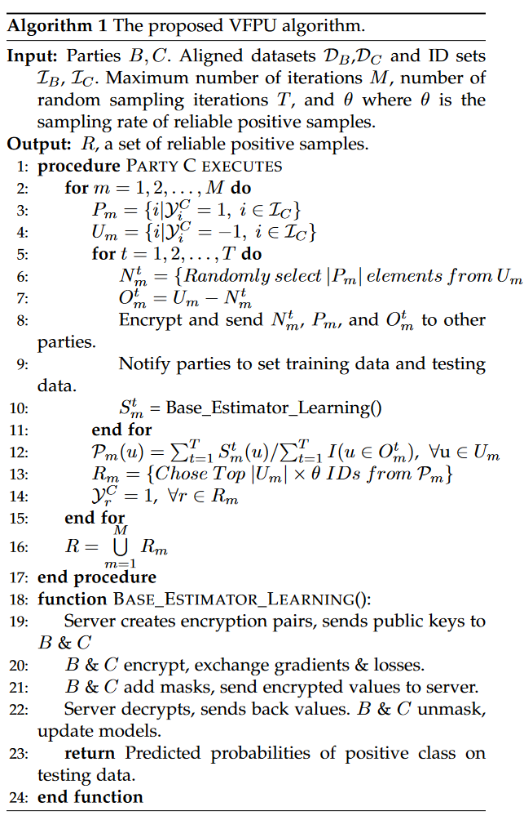
研究内容2：针对UDD-PU问题的多方半监督推荐方法研究
VFPU: Vertical Federated Learning with Positive and Unlabeled data
研究背景及意义
研究现状
研究方向和未来计划
后续工作

Slide 21

研究内容2：实验设置
研究背景及意义
为了比较VFPU和其他基线方法在解决UDD-PU问题上的性能，在Bank，Credit，Census三个数据集上进行了实验，使用GBDT作为基学习器。
研究现状
为了模拟UDD-PU问题，将数据纵向切分为三部分，并将其分配给A、B、C三方。我们去掉了B方和C方的数据标签，生成了无标签数据U。对于A方，我们从正向类数据中选取部分作为正向集 P，并丢弃了所有其余的正向和负向数据。
研究方向和未来计划
后续工作
采用准确率来比较不同方法的性能，即对未标记样本进行打分排序，选出排名靠前的样本作为可靠正样本(记作$num$)，计算里面为真正为正样本的比例。

Slide 22
研究内容2：实验结果
研究背景及意义
Datasets & Methods |  | 100 | 400 | 700 | 1000 | 1300 | 1600 | 1900 | 2100 | 2400
Bank | VF_GBDT | 7.00% | 5.30% | 5.30% | 5.00% | 4.70% | 5.20% | 5.10% | 5.00% | 4.80%
 | VF_Bagging_GBDT | 17.00% | 21.80% | 18.90% | 19.30% | 19.70% | 19.80% | 20.30% | 20.70% | 20.80%
 | VF_2Step_GBDT | 4.00% | 3.30% | 3.60% | 4.60% | 5.30% | 5.10% | 5.40% | 6.50% | 7.40%
 | VFPU_GBDT (Our Method) | 74.00% | 64.00% | 63.10% | 62.00% | 59.00% | 56.90% | 54.20% | 53.20% | 52.30%
Credit | VF_GBDT | 18.00% | 22.50% | 22.60% | 22.50% | 22.10% | 21.80% | 21.40% | 21.60% | 22.30%
 | VF_Bagging_GBDT | 32.00% | 27.50% | 23.90% | 23.60% | 23.50% | 23.40% | 23.30% | 22.30% | 22.00%
 | VF_2Step_GBDT | 24.00% | 26.30% | 25.40% | 23.90% | 23.70% | 23.10% | 22.30% | 22.30% | 22.00%
 | VFPU_GBDT (Our Method) | 44.00% | 50.25% | 48.86% | 46.50% | 44.85% | 41.88% | 39.47% | 38.33% | 37.43%
Census | VF_GBDT | 19.00% | 24.50% | 25.40% | 24.20% | 23.90% | 23.60% | 23.10% | 22.90% | 22.80%
 | VF_Bagging_GBDT | 13.00% | 18.00% | 19.90% | 21.10% | 22.30% | 23.30% | 23.20% | 23.20% | 23.90%
 | VF_2Step_GBDT | 25.00% | 23.30% | 23.10% | 23.40% | 24.30% | 24.10% | 24.60% | 25.00% | 25.60%
 | VFPU_GBDT (Our Method) | 98.00% | 99.00% | 98.71% | 98.70% | 94.23% | 87.25% | 80.53% | 76.05% | 72.74%
研究现状
研究方向和未来计划
后续工作
结论
VFPU在中推荐可靠正样本的有效性优于其他半监督方法，更好地解决UDD-PU问题。

Slide 23
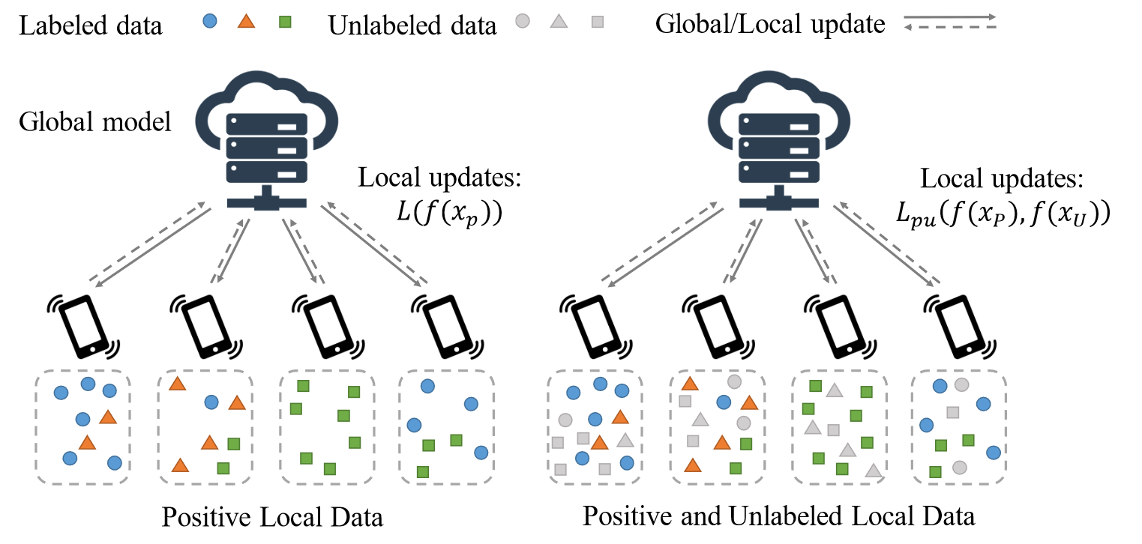
研究内容3：VFPU的改进与优化
研究背景及意义
研究现状
研究方向和未来计划
后续工作
Lin, Xinyang, et al. "Federated learning with positive and unlabeled data." International Conference on Machine Learning. PMLR, 2022.
MPMN-PU:multiple-positive-multiple-negative PU learning problem

Slide 24
04
后续工作

Slide 25
后续工作
研究背景及意义
目前已有一篇论文，被IEEE Transactions on Big Data期刊（SCI 2区）接收
“Multi-party Federated Recommendation Based on Semi-supervised Learning”
后续针对UDD-PU这个点继续深挖，对VFPU进行改进与优化，争取发表一篇一区的论文。
研究现状
研究方向和未来计划
后续工作

Slide 26
修德、博学、求实、创新
恳请各位老师批评指正！
THANKS
答 辩 人：吕九峦
指导老师：韦庆杰
学 院：软件工程
答辩时间：2023.12.22

